Slide 1
adversarial Search Techniques
030523111 – Introduction to Artificial Intelligence
Asst. Prof. Dr. Choopan Rattanapoka

Slide 2
Adversarial Search Techniques
เรียกอีกชื่อว่า Game search techiques
เป็นเทคนิคที่ใช้ในการแก้ปัญหาในเกมที่มีผู้เล่นแข่งขันกันระหว่าง 2 คน
เกมส์ที่สามารถใช้เทคนิคนี้แก้ปัญหาได้ ผู้เล่นจะต้องสามารถมองเห็นภาพรวมของเกมได้
เช่น หมากรุก ผู้เล่นสามารถวางเห็นตำแหน่งต่างๆจะสามารถทราบว่าผู้เล่นสามารถลงตาไหนได้บ้าง
การค้นหาแบบนี้จะมีความซับซ้อนกว่าแบบอื่นๆ เนื่องจาก จะต้องคิดถึงกระบวนการคิดของฝ่ายตรงข้ามด้วย

Slide 3
ส่วนประกอบพื้นฐานที่ต้องกำหนด
Initial state กำหนดสถานะเริ่มต้น
Successor Function กำหนดเซตของการกระทำทั้งหมดที่เป็นไปได้
Terminal Test ตัวกำหนดการสิ้นสุด สถานะสิ้นสุดเรียกว่า Terminal state
Utility Function ฟังก์ชันที่กำหนดค่าของ Terminal state เป็นตัวเลขบ่งบอกผลลัพธ์ของเกม เช่น ชนะ (+1) แพ้ (-1) เสมอ (0) ถ้าบางเกมมีการวัดผลที่ซับซ้อนอาจใช้ค่าได้

Slide 4
ตัวอย่างปัญหาเกม OX (tic-tac-toe)
สถานะเริ่มต้น
X’s turn
X
 | X
 |  | X
X
…
O’s turn
X | O
X |  | O
X
O
X’s turn
…
X | O | X
 | O | X
 | O
X | O | X
O | O | X
X | X | O
X | O | X
 | X
X | O | O
สถานะสิ้นสุด
-1
0
1

Slide 5
วิธีค้นหา
วิธีค้นหาแบบ adversarial มีเทคนิคที่นิยมกันใช้อยู่ 2 เทคนิค คือ
Minimax
เป็นเทคนิคที่นำมาประยุกต์ใช้งานได้ง่าย แต่เหมาะสำหรับแก้ปัญหาที่มีเส้นทางการสำรวจไม่มาก เนื่องจากจะใช้ทรัพยากรในการค้นหาเส้นทางค่อนข้างสูง
Alpha-Beta pruning
เป็นเทคนิคที่พัฒนาต่อมาจาก Minimax เพื่อตัดเส้นทางบางเส้นทางที่คิดว่าไม่จำเป็นออก ทำให้หมดสำหรับงานที่มีเส้นทางสำรวจเป็นจำนวนมาก ใช้ทรัพยากรในการสำรวจต่ำกว่า Minimax

Slide 6
Minimax
เป็นเทคนิคที่ใช้การค้นหาแบบ Depth-first search
พิจารณาค่าต่างๆ จากโหนดใบและเลือกค่าที่เหมาะสมส่งผ่านมายังโหนดแม่ จนกระทั่งถึงโหนดราก
การแทนสัญลักษณ์
โหนด MAX โหนด MIN
คือตัวผู้เล่นที่ต้องพยายาม คือฝ่ายตรงข้ามโดยต้องพยายาม
ทำคะแนนให้ได้มากที่สุด ทำให้ผู้เล่นได้คะแนนน้อยที่สุด

Slide 7
วิธีการเลือกเส้นทางของ Minimax
MAX
3
MIN
3
2
2
MAX
3
12
8
2
40
6
5
2
การหาค่าของ minimax
ถ้าเป็นโหนดใบ ค่าในโหนดคือ Utility function
ถ้าเป็นโหนดในชั้น MAX ค่าในโหนดคือค่าที่สูงที่สุดของโหนดลูก
ถ้าเป็นโหนดในชั้น MIN ค่าในโหนดคือค่าที่น้อยที่สุดของโหนดลูก

Slide 8
ตัวอย่าง Minimax กับ tic-tac-toe
O | O
X | X | O
 |  | X
ผู้เล่นจะเดินตาของ X ที่ช่องไหน
MAX(X)
O | O | X
X | X | O
 |  | X
O | O
X | X | O
X |  | X
O | O
X | X | O
 | X | X
MIN(O)
O | O | X
X | X | O
O |  | X
O | O | X
X | X | O
 | O | X
O | O | O
X | X | O
X |  | X
O | O
X | X | O
X | O | X
O | O | O
X | X | O
 | X | X
O | O
X | X | O
O | X | X
MAX(X)
Utility = -1
Utility = -1
O | O | X
X | X | O
O | X | X
O | O | X
X | X | O
X | O | X
O | O | X
X | X | O
X | O | X
O | O | X
X | X | O
O | X | X
MIN(O)
Utility = 0
Utility = 1
Utility = 1
Utility = 0

Slide 9
แทนค่า Minimax
MAX
0
MIN
0
-1
-1
MAX
-1
-1
0
1
1
0
MIN
0
1
1
0

Slide 10
ตัวอย่าง Minimax กับ tic-tac-toe
O | O
X | X | O
 |  | X
ผู้เล่นจะเดินตาของ X ที่ช่องไหน
MAX(X)
O | O | X
X | X | O
 |  | X
O | O
X | X | O
X |  | X
O | O
X | X | O
 | X | X
MIN(O)
O | O | X
X | X | O
O |  | X
O | O | X
X | X | O
 | O | X
O | O | O
X | X | O
X |  | X
O | O
X | X | O
X | O | X
O | O | O
X | X | O
 | X | X
O | O
X | X | O
O | X | X
MAX(X)
Utility = -1
Utility = -1
O | O | X
X | X | O
O | X | X
O | O | X
X | X | O
X | O | X
O | O | X
X | X | O
X | O | X
O | O | X
X | X | O
O | X | X
MIN(O)
Utility = 0
Utility = 1
Utility = 1
Utility = 0

Slide 11
แบบฝึกหัด 1 : หาค่าและเส้นทางของ Minimax
9
2
-5
2
4
7
-2
-5
8

Slide 12
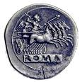
แบบฝึกหัด 2 : เกมหยิบเหรียญ
กำหนดให้สถานะเริ่มต้นมีเหรียญอยู่ 5 เหรียญ
มีผู้เล่น 2 คน ผลัดกันหยิบเหรียญ
แต่ละตาผู้เล่นจะต้องหยิบ 1 เหรียญ หรือ 2 เหรียญ
คนที่หยิบเหรียญสุดท้ายคนนั้นแพ้
ให้เราเป็นคนเริ่มต้นหยิบเหรียญคนแรก
กำหนด Utility function
-1 เราแพ้
1 เราชนะ
จงเขียนปริภูมิสถานะ, หาค่า minimax, และเลือกทางเดินที่จะชนะ

Slide 13
Alpha-Beta Pruning
Minimax เป็นกระบวนการมุ่งหาเส้นทางจากทุกกิ่ง
ถ้าเกมมีเส้นทางเยอะจะทำให้เสียเวลาในการค้นหาเส้นทางอย่างมาก
Alpha-beta pruning หรือ Alpha-beta cutoff เป็นเทคนิคที่พัฒนาขึ้นมาจาก Minimax เพื่อตัดเส้นทางที่ไม่จำเป็นออกไป ทำให้ประหยัดเวลาในการค้นหาเส้นทาง
Alpha เป็นค่าที่ดีที่สุดที่นำมาช่วยเลือกให้กับโหนด MAX ซึ่งค่าจะไม่สามารถลดลงได้
Beta เป็นค่าที่ดีที่สุดที่นำมาช่วยเลือกให้กับโหนด MIN ซึ่งค่าจะไม่สามารถเพิ่มขึ้นได้

Slide 14
สิ่งที่ควรจดจำเกี่ยวกับ Alpha-beta pruning
การค้นหาภายใต้โหนด MIN จะหยุดลงต่อเมื่อค่า Beta น้อยกว่าหรือเท่ากับค่า Alpha ของโหนด MAX ที่เป็นพ่อ
การค้นหาภายใต้โหนด MAX จะหยุดลงต่อเมื่อค่า Alpha มากกว่าหรือเท่ากับค่า Beta ของโหนด MIN ที่เป็นพ่อ

Slide 15
วิธีการเลือกเส้นทางของ Alpha-beta pruning
MAX
Alpha =
3
9
8
2
4
6
5
2
3
MIN
Beta =
3
Beta =
2
ß =
2
5
MAX
3
9
8
2
5
2

Slide 16
แบบฝึกหัด 3 : Alpha-beta pruning
เขียนการค้นหาเส้นทางด้วย Alpha-beta pruning
8
1
4
-7
3
-6
-2
5
0

Slide 17
แบบฝึกหัด 4 : Alpha-beta pruning
กากบาทโหนดที่ Alpha-beta pruning จะไม่นำมาคำนวณ
2
3
5
9
0
7
4
2
1
5
6

Slide 18
การประยุกต์ heuristic function กับ tic-tac-toe
กลับมาดูเกม tic-tac-toe อีกครั้ง การกำหนดค่า Utility function แบบ -1, 0, 1 อาจจะไม่สะดวกนัก ถ้าเกมมีความลึกและเส้นทางที่มาก
ดังนั้นการค้นหาไปจนถึงจุดสิ้นสุดของ tree นั้นอาจใช้เวลานาน
การกำหนด heuristic function ที่ดีจะทำให้เราประเมินเส้นทางได้แม้ว่าจะไม่ต้องลงไปลึกจนถึงโหนดใบ

Slide 19
Heuristic สำหรับ tic-tac-toe
Heuristic ที่น่าสนใจคือ E(n) = M(n) – O(n)
M(n) จำนวนเส้นทางที่ผู้เล่นจะชนะ (กำหนดให้ผู้เล่นเป็น X)
O(n) จำนวนเส้นทางที่ฝ่ายตรงข้ามจะชนะ (กำหนดให้ฝ่ายตรงข้ามเป็น O)
E(n) ค่าประเมินสำหรับสถานะ n
X
 | O
M(n) = 6
X
 | O
E(n) = 6 – 5 = 1
X
 | O
O(n) = 5

Slide 20
แบบฝึกหัด : หาค่า heuristic
การใส่ค่าประเมินในกรณีที่มีการแพ้ชนะ
ถ้า O ชนะจะให้ค่าเป็น -∞
ถ้า X ชนะจะให้ค่าเป็น ∞
X | O
 |  | O
 | X
X |  | O
 | O | X
O | X | X
O |  | O
 | X | O
X | X | X

Slide 21
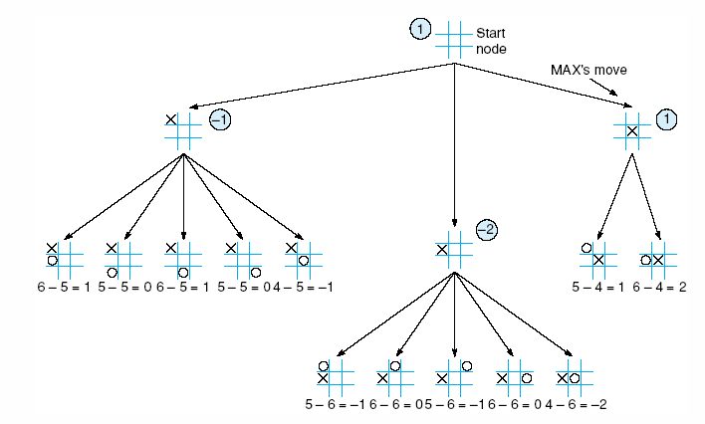
การประยุกต์ heuristic function กับ tic-tac-toe

Slide 22
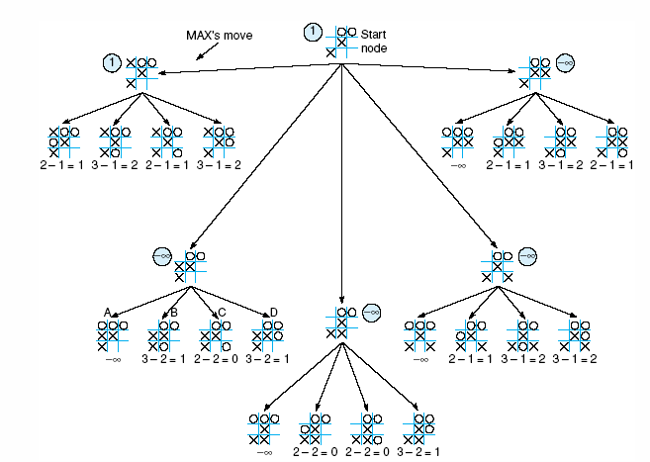

Slide 23
แบบฝึกหัดทำส่ง
จงเขียน Minimax tree,
Alpha-beta pruning จากซ้ายไปขวา
Alpha-beta pruning จากขวาไปซ้าย เพื่อหาเส้นทางของต้นไม้นี้
A
B
C
D
5
E
F
G
H
3
7
J
K
L
M
N
P
0
5
9
7
R
S
T
U
7
3
5
0

